Slide 1
Организационно-технологическое сопровождение проведения государственной итоговой аттестации в 2016 году
Макуха Владимир Федорович, директор КГКУ РЦОКО

Slide 2
Формирование РИС 11. Основные сроки
Срок поставки информации в РИС 11:
№ п.п. | Категория информации | Сроки внесения в РИС
1 | Сведения об участниках ГИА всех категорий с указанием перечня общеобразовательных предметов, выбранных для сдачи ГИА. Сведения о форме ГИА | 05.02.2016
2 | Распределение участников ГИА по ППЭ, выделенным для проведения ГИА | 10.02.2016
3 | Сведения о работниках ППЭ | 04.03.2016, 13.05.2016
4 | Распределение работников по ППЭ, выделенным для проведения ГИА | 07.03.2016, 13.05.2016
5 | Распределение участников итогового сочинения (изложения) по ППЭ, выделенным для проведения итогового сочинения (изложения) | 23.04.2016
!
Письмо Рособрнадзора № 02-38 от 05.02.2016: «С 11.02.2016 при внесении в РИС сведений в части участников ГИА, экзаменов участников ГИА, ППЭ, указанные сведения будут заблокированы»
Notes:
\

Slide 3
Формирование РИС 9 (основные замечания)
Срок поставки информации в РИС 9:
Аяно-Майский район (МКОУ ООШ с. Джигда);
Бикинский район (МБОУ ООШ Оренбурского с.п.);
Тугуро-Чумиканский район (МКОУ ООШ с. Тугур);
Ульчский район (МБОУ СОШ с. Солонцы);
Хабаровский район (МКОУ ООШ с. Благодатное).
Амурский район (МБОУ СОШ с. Вознесенское, КГКОУ Школа № 4);
Notes:
\

Slide 4
Сравнение количества зарегистрированных участников на ЕГЭ
Номер п.п. | Предмет | Досрочный период |  | Основной период
 |  | 2015 | 2016 | 2015 | 2016
1 | Русский язык | 20 | 20 | 5904 | 5916
2 | Математика профильная | 4 | 21 | 4765 | 4297
3 | Математика базовая | 10 | 5 | 3679 | 4950
4 | Физика | 5 | 10 | 1561 | 1659
5 | Химия | 1 | 4 | 457 | 523
6 | Информатика и ИКТ | 2 | 1 | 622 | 611
7 | Биология | 3 | 9 | 805 | 871
8 | История | 7 | 7 | 1654 | 1570
9 | География | 1 | 2 | 164 | 207
10 | Английский язык | 0 | 3 | 565 | 553
11 | Немецкий язык | 0 | 0 | 1 | 3
12 | Французский язык | 0 | 0 | 0 | 1
13 | Обществознание | 17 | 14 | 3955 | 3798
14 | Литература | 0 | 1 | 235 | 356
15 | Английский язык устный | 0 | 2 | 501 | 536
16 | Немецкий язык устный | 0 | 0 | 1 | 3
17 | Французский язык устный | 0 | 0 | 0 | 1
Notes:
\

Slide 5
Организация ППЭ на дому
Категория участников
лица, имеющие медицинские основания для обучения на дому и соответствующие рекомендации ПМП комиссии; лица, находящиеся на длительном лечении в медицинском учреждении.
Место организации ППЭ
по месту жительства участника ГИА, по месту нахождения больницы и технологии проведения ГИА.
Для организации ППЭ необходимо предоставить 1. Рекомендации ПМПК 2. Справка МСЭ или заключение ПМПК 3. Заявление от родителей (законных представителей) об открытии ППЭ на дому с указанием адреса ППЭ 4. Приказ из ОО об обучении на дому 5. Справка врачебной комиссии.

Slide 6
Доставка (ЭМ) в основной период
Схема №1. Выдача со склада УСС в день проведения экзамена
Схема №2. Доставка ЭМ специалистами УСС в ППЭ в день проведения экзамена
Склад УСС г. Хабаровск
Склад УСС г. Советская Гавань
Склад УСС г. Комсомольск-на-Амуре
г. Хабаровск;
Хабаровский район;
район имени Лазо
Советско-Гаванский район;
Ванинский район (2 ППЭ)
Амурский район (3 ППЭ);
г. Комсомольск-на-Амуре;
Комсомольский район
График поездки составлен в соответствии с выбранными экзаменами
Бикинский район (2 ППЭ)
Нанайский район (1 ППЭ)

Slide 7
Доставка (ЭМ) Схема №1. Выдача со склада УСС в день проведения экзамена
Место вручения:
г. Хабаровск, ул. Волочаевская, д. 108;
г. Комсомольск‑на‑Амуре, ул. Мира, д. 27.
Время вручения:
С 00.00 часов в день проведения экзамена.
Необходимые документы:
Паспорт и копия страницы паспорта с фотографией, которая передается сотруднику УСС.
Осуществляется на основании:
согласованного между РЦОИ и УСС графика приезда Грузополучателей на территорию УСС (в графике указывается время приезда сотрудников ППЭ);
Соответствия ФИО на адресной бирке секъюрпака.

Slide 8
Доставка (ЭМ) Схема №2. Доставка ЭМ специалистами УСС в ППЭ в день проведения экзамена
Место вручения: Пункт проведения экзамена
Время вручения:
В день проведения экзамена (не ранее, чем за 4 часа и не позднее, чем за 2 часа до начала экзамена).
Необходимые документы:
Паспорт и копия страницы паспорта с фотографией, которая передается сотруднику УСС.
При приеме сотрудниками ППЭ проверяется:
Целостность упаковки секьюрпака
Данные указанные, на адресной бирке и реестре ф.5

Slide 9
Доставка (ЭМ). ППЭ ТОМ и отдаленные ППЭ
ППЭ ТОМ
Аяно-Майский район (2 ППЭ);
Ванинский район (7 ППЭ);
Николаевский район (3 ППЭ);
Охотский район (4 ППЭ);
Район им. П. Осипенко (3 ППЭ);
Тугуро-Чумиканский район (1 ППЭ);
Ульчский район (10 ППЭ);
Хабаровский район (2 ППЭ).
∎
Доставка ЭМ организуется один раз
В день проведения экзамена производится сканирование ЭМ и передача их электронных образов в РЦОИ по защищенным каналам связи
∎
Отдаленные ППЭ
Амурский район (4 ППЭ);
Ванинский район (2 ППЭ);
Верхнебуреинский район (3 ППЭ);
Вяземский район (2 ППЭ);
Нанайский район (1 ППЭ);
Советско-Гаванский район (2 ППЭ);
Солнечный район (3 ППЭ).
По завершении основного периода проведения ЕГЭ все использованные и неиспользованные ЭМ передаются в РЦОИ до 01.08.2016
∎

Slide 10
Технология «Печать КИМ в аудиториях ППЭ»
ППЭ ТОМ
Аяно-Майский район (2 ППЭ);
Ванинский район (7 ППЭ);
Николаевский район (3 ППЭ);
Охотский район (4 ППЭ);
Район им. П. Осипенко (3 ППЭ);
Тугуро-Чумиканский район (1 ППЭ);
Ульчский район (10 ППЭ);
Хабаровский район (2 ППЭ).
Контрольные измерительные материалы распространяются в электронном виде, защищённом с использованием сертифицированных средств шифрования.
Контрольные измерительные материалы печатаются в аудиториях пунктов проведения экзаменов, в присутствии участников ЕГЭ, непосредственно перед началом экзамена.
Распечатанные контрольные измерительные материалы комплектуются в аудитории с индивидуальными комплектами и выдаются участникам.
Отдаленные ППЭ
Амурский район (4 ППЭ);
Ванинский район (2 ППЭ);
Верхнебуреинский район (3 ППЭ);
Вяземский район (2 ППЭ);
Нанайский район (1 ППЭ);
Советско-Гаванский район (2 ППЭ);
Солнечный район (3 ППЭ).

Slide 11
Технология «Печать КИМ в аудиториях ППЭ»
Техническое оснащение ППЭ
Оснащение каждой аудитории ППЭ:
Рабочая станция печати КИМ в аудитории (компьютер), без выхода в сеть Интернет
Принтер
Картриджи (включая резервные)
Бумага (из расчета 16 листов на каждого участника)
Оснащение штаба ППЭ:
Рабочая станция (компьютер) с выходом в сеть Интернет
Флеш – накопители для переноса ключа расшифровки из штаба ППЭ в аудиторию
Резервный USB-модем для выхода в сеть Интернет
Член ГЭК должен иметь при себе персональный токен (ЭЦП)

Slide 12
Апробация технологии печать КИМ в ППЭ и сканирования бланков
Основная цель: отработка организационных, технологических и информационных решений; подготовка к проведению ЕГЭ в досрочный период.
Материалы для апробации:
экзаменационные материалы;
токен члена ГЭК.
Апробация проводилась 18.02.2016 года в 4 ППЭ:
Бикинский район (ППЭ 011);
Хабаровский район (ППЭ 066 );
г. Комсомольск-на-Амуре (ППЭ 075);
г. Хабаровск (ППЭ 0100).

Slide 13
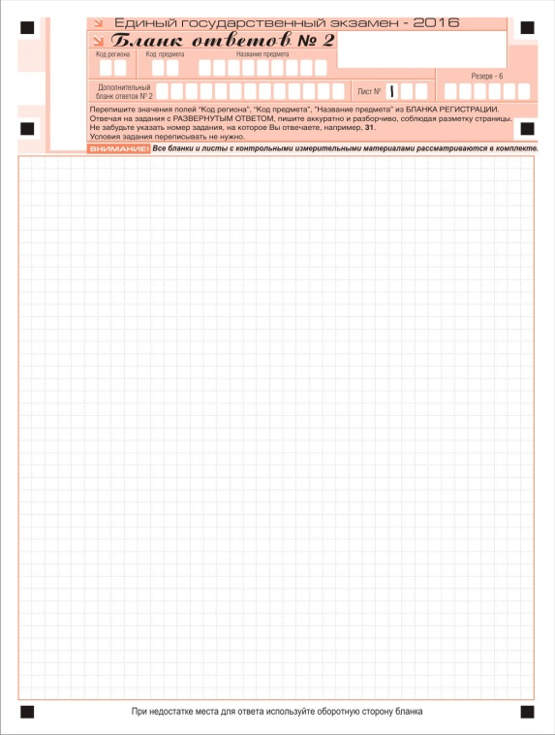
Бланки ответов
оборотная сторона бланка ответов № 2 содержит штрих-код для соответствия с лицевой стороной
планируются машиночитаемые бланки ответов участников для ГВЭ

Slide 14
Ошибки по итогам 2015 года ЕГЭ и ОГЭ
Правильно
Неправильно
2
4
2

Slide 15
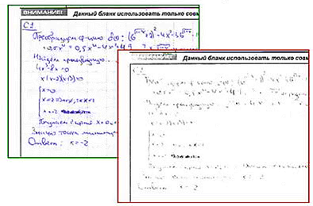
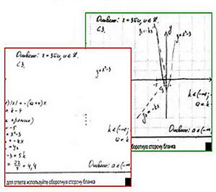
Ошибки по итогам 2015 года ЕГЭ и ОГЭ
Заполнение бланков шариковой ручкой
Выполнение рисунков и чертежей карандашом

Slide 16
Обработка материалов
РЦОИ г. Хабаровск
ППОИ г. Комсомольск-на-Амуре
г. Хабаровск;
Амурский район (3 ППЭ);
г. Комсомольск-на-Амуре;
Комсомольский район.
Бикинский район;
Хабаровский район;
район имени Лазо;
Вяземский район.
ППЭ, в которых происходит сканирование
Амурский район (4 ППЭ);
Аяно-Майский район;
Ванинский район;
Верхнебуреинский район;
Николаевский район;
Охотский район;
Район им. П. Осипенко;
Советско-Гаванский район;
Солнечный район;
Тугуро-Чумиканский район;
Ульчский район.
Нанайский район;

Slide 17
Доставка и обработка материалов (РЦОИ г. Хабаровск)
Доставка материалов в РЦОИ в день проведения экзамена
Самостоятельная доставка
Спецсвязь (план-график)
Хабаровск;
Хабаровский район;
район имени Лазо;
Бикинский район;
Вяземский район;
Нанайский район.

Slide 18
Доставка и обработка (ППОИ г. Комсомольск-на-Амуре)
Доставка материалов в ППОИ в день проведения экзамена
Действия ППОИ:
обеспечить готовность ППОИ (приложение 1);
провести сканирование в день экзамена машиночитаемых форм ППЭ, регистрационных бланков, бланков ответов;
направить в день экзамен по защищенным каналам связи сканы и аудиофайлы с записью устных ответов.
Самостоятельная доставка
Амурский район (3 ППЭ);
г. Комсомольск-на-Амуре;
Комсомольский район.

Slide 19
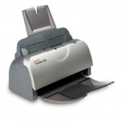
Обработка материалов в ППЭ
Техническое оснащение ППЭ
Защищенный канал связи;
Видеонаблюдение;
Комплект многофункционального аппаратно-программного комплекса
Сразу по завершению экзамена техническим специалистом в присутствии члена ГЭК, руководителя ППЭ и общественных наблюдателей, производится сканирование и отправка по защищенным каналам связи:
машиночитаемых форм,
экзаменационных работ.

